Slide 1
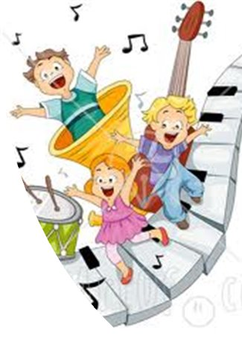
Sviranje

Slide 2
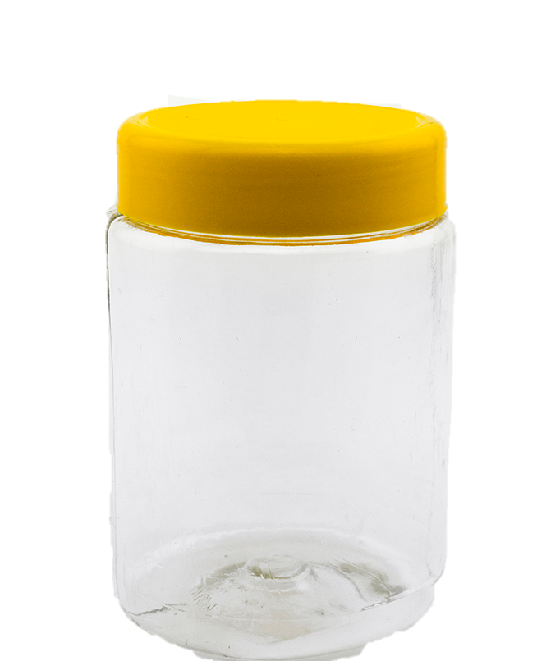
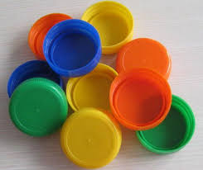
Draga djeco, ​vjerujem da volite svirati koristeći razna glazbala.​ Ne moraju to biti prava, originalna glazbala.
Glazbala možete uz malo volje i truda i sami napraviti. ​ ​ Ja sam napravila svoje glazbalo. ​

Slide 3
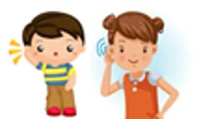
Za početak vas molim da poslušate zvukove i pokušate ih prepoznati.
(Mala pomoć: moje glazbalo je plastična bočica ispunjena perlicama, čepovima i kamenčićima.
1.zvuk
2.zvuk
3.zvuk

Slide 4
Prvi zvuk prepoznajem kao zvuk ______________________ .
Drugi zvuk prepoznajem kao zvuk ____________________ .
Treći zvuk prepoznajem kao zvuk _____________________ .
(kamenčića, perlica, čepova)
(kamenčića, perlica, čepova)
(kamenčića, perlica, čepova)

Slide 5
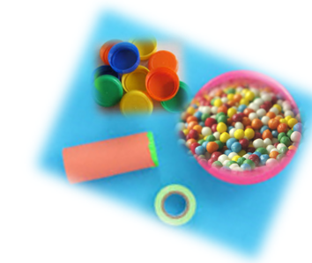
Možda biste i vi željeli napraviti svoje glazbalo. Da vas ohrabrim, to i nije tako teško, izrada je jednostavna, a zvuk vašega glazbala ovisit će o tome kako ćete ga napraviti i kojim se materijalima koristiti u izradi. Što je više različitih materijala i predmeta, i zvukovi će biti drukčiji.

Slide 6
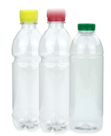
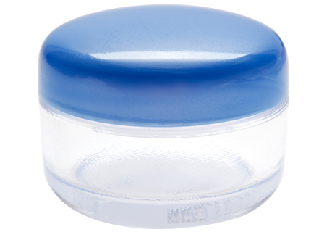
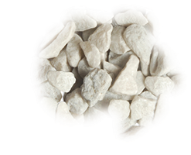
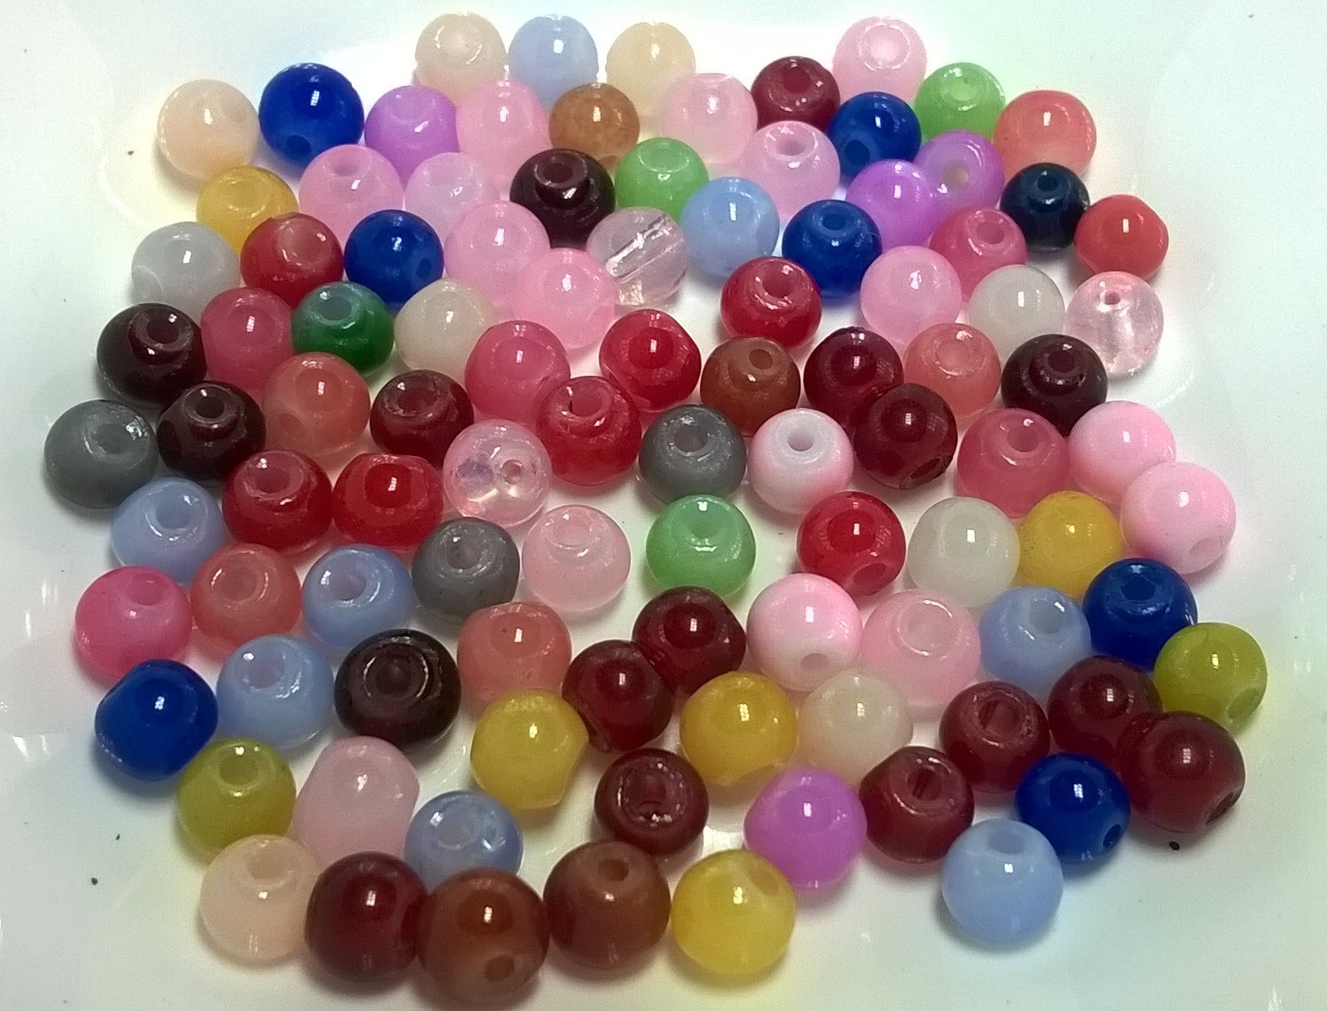
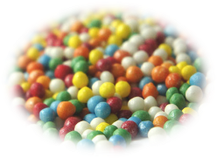
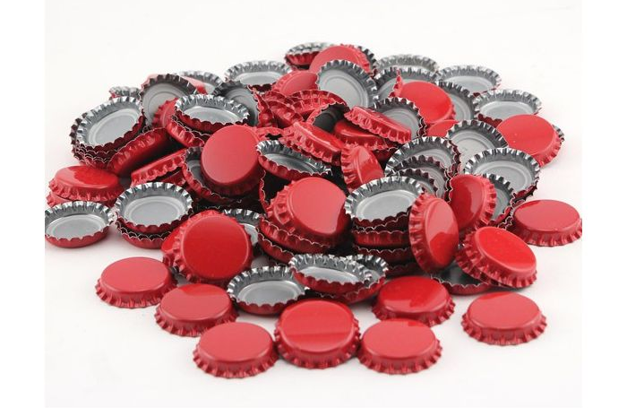
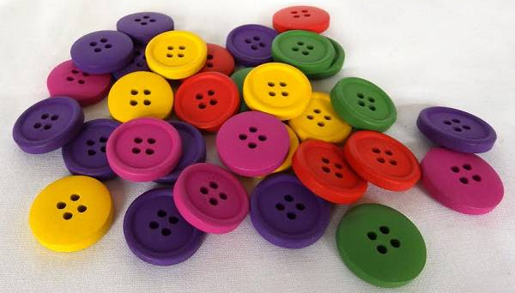
Pokušajte napraviti glazbalo i uživajte u sviranju.
Za izradu glazbala trebat će ti :
Plastična bočica ili plastična kutijica
Različiti materijali (kamenčići ,gumbići, čepovi, perlice…)

Slide 7
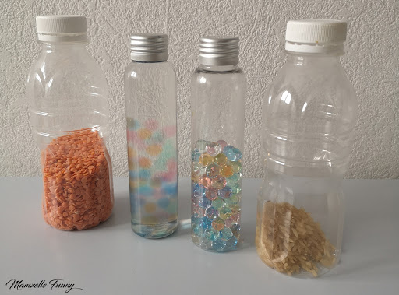
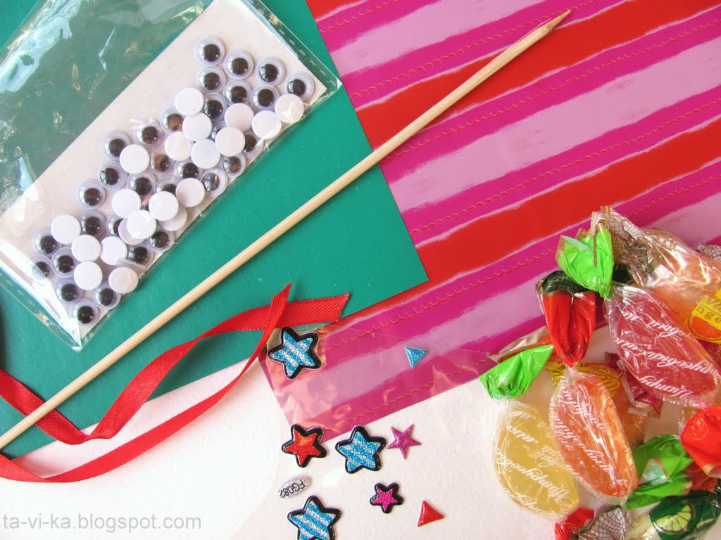
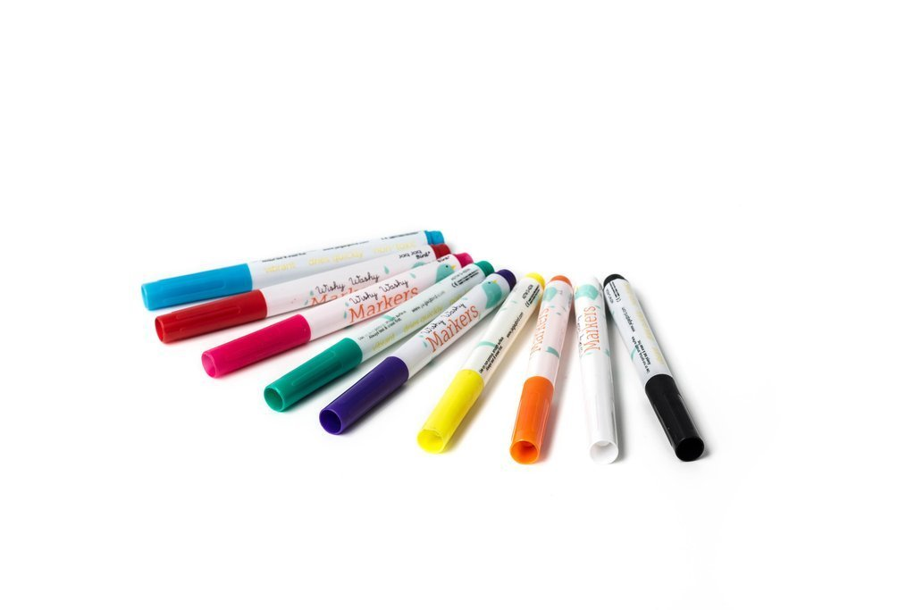
Za ukrašavanje možete koristiti razne materijale (kao naprimjer, samoljepljivi kolaž, flomasteri, razne ukrasne trakice i mašnice...

Slide 8
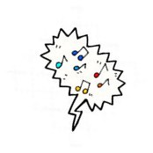
Izrada:
U bočicu ili kutijicu stavljajte različite materijale, igrajte se zvukovima dok
ne dobijete zvuk koji vam se sviđa.
Na samome kraju ne zaboravite ukrasiti glazbalo kako bi ono zaista bilo posebno.
Nakon što si napravio svoje glazbalo, poslušaj pjesmice koje si već naučio, potrudi se uhvatiti ritam i pratiti ga glazbalom koje si napravio.
Glazbena čarolija može početi!
Možeš snimiti zvuk koji ti se osobito sviđa i poslati ga učiteljici da ga posluša.
U tome će ti pomoći online snimač zvuka: https://vocaroo.com/upload

